Slide 1


^{城市智慧公交系统} ^{设计与实现}
王益挺
计科1302班
指导教师：田贤忠

Slide 2
主要内容
项目简介
技术介绍
系统展示

Slide 3
项目简介
项目意义
传统的公交系统，乘客等候公交车的时候无法知道公交车发车时间、到站时间以及车内的空余座位情况。
因此市民会因为“等公交”而耽误行程，从而放弃“绿色出行”，造成城市交通拥堵，公交运营公司也无法通过监控公交车实时情况来设置科学合理的路线和调度方案。

Slide 4
项目简介
系统功能

Slide 5
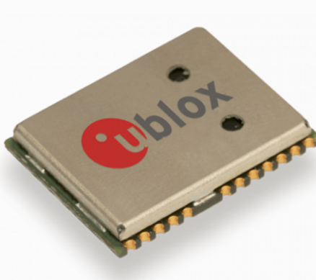

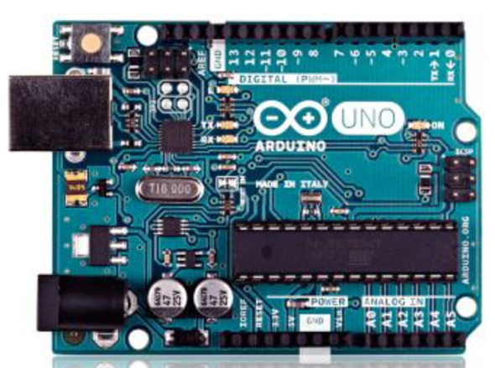
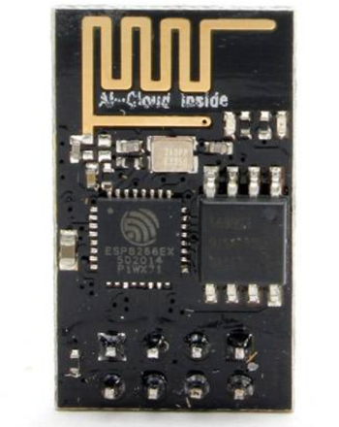
技术介绍
硬件

Slide 6








技术介绍
客户端
服务端
数据库
版本管理

Slide 7
系统架构设计

Slide 8
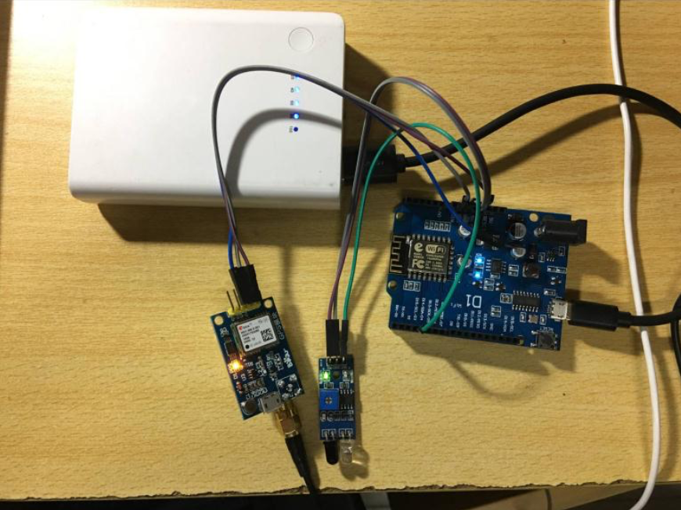
系统展示

Slide 9
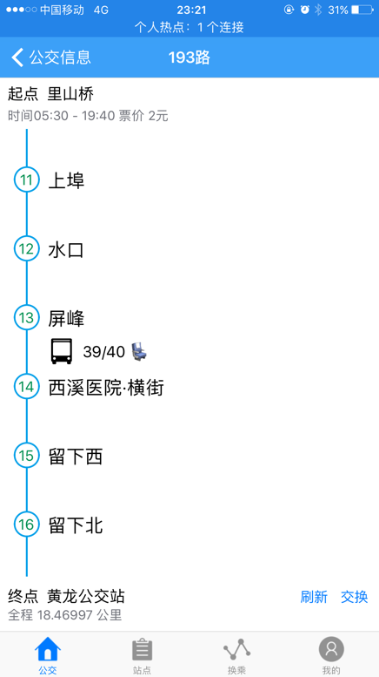

系统展示

Slide 10
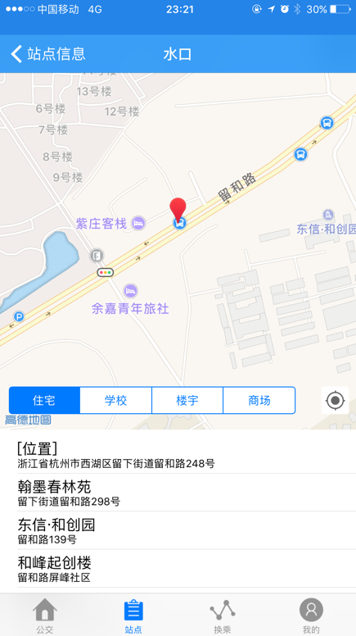
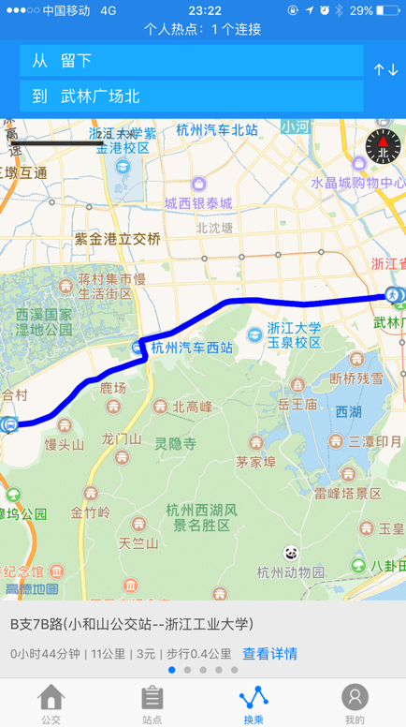
系统展示

Slide 11
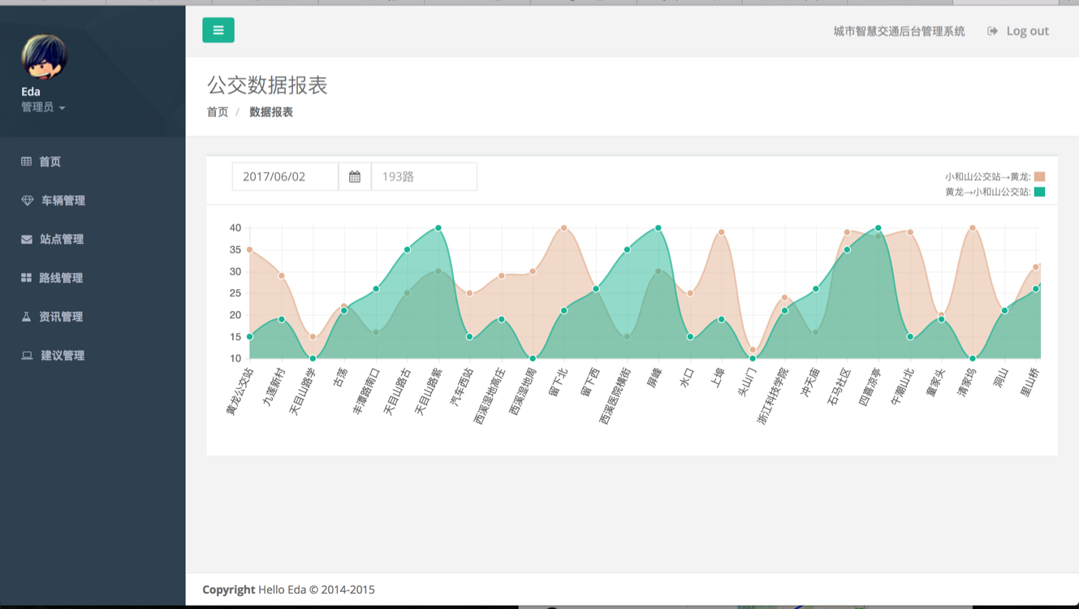
系统展示

Slide 12
总结与展望
温习基础知识
学习开发、测试、发布流程
提高沟通交流、团队协作能力

Slide 13
谢谢

